Slide 1
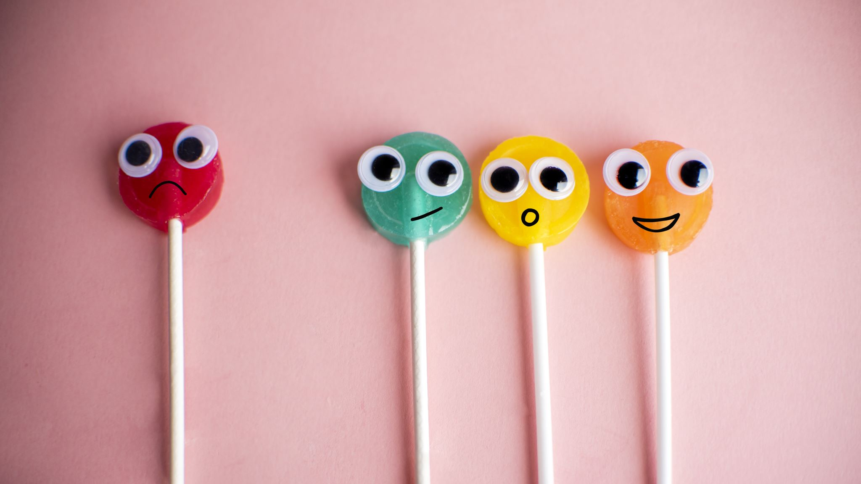
Emoties in de meertalige taalronde
Lesdoel: ‘Ik leer een verhaal te schrijven waarin ik verschillende emoties duidelijk naar voren laat komen’.

Slide 2
Eigen verhaal
Toevoegen eigen foto
Toevoegen eigen foto
Ervaring van de leerkracht
Voorbeeld emotie
Voorbeeld emotie
Voorbeeld emotie
Toevoegen eigen foto

Slide 3
Nu is het jullie beurt!
Wanneer voelde jij een bepaalde emotie?

